Slide 1
Технічний стан грід- інфраструктури: досягнення і проблеми.
Технічна інтеграція інфраструктури, поточний стан інтеграції, проблеми, подальші кроки, готовність інфраструктури УНГ, нормативні документи.
Свістунов С.Я.
Інститут теоретичної фізики ім.М.М.Боголюбова НАН України

Slide 2
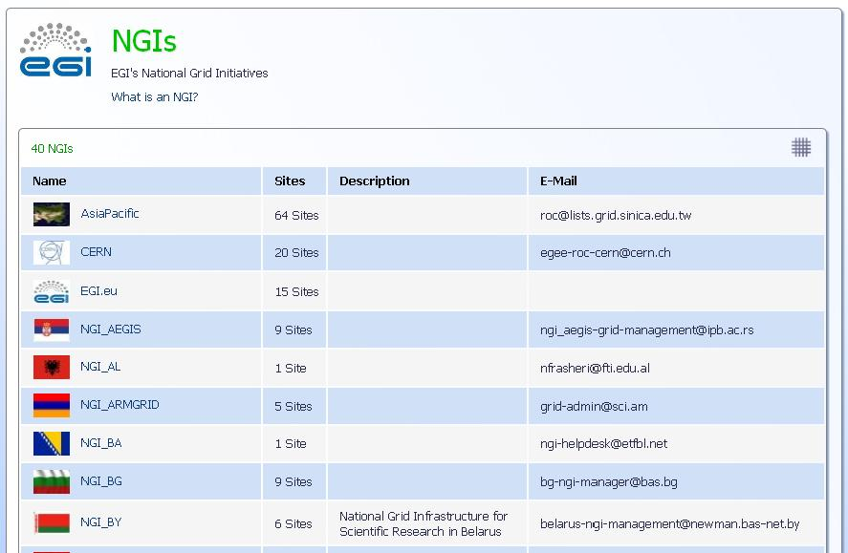
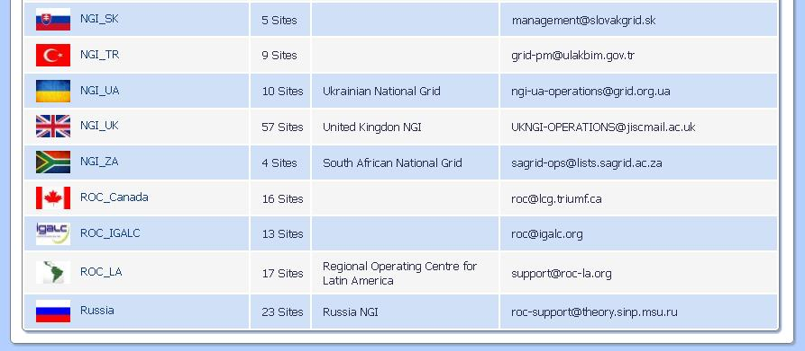
Ukrainian National Grid (NGI_UA)
. . . .

Slide 3
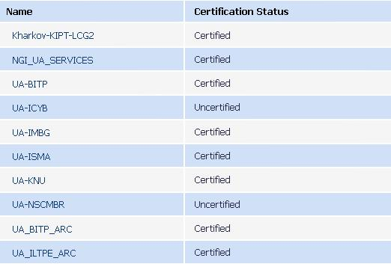
Ukrainian National Grid (NGI_UA)

Slide 4
Грид инфраструктура Украины
Грид сайты украинского национального грид
Грид сайты
прошедшие сертификацию в EGI

Slide 5
Грид инфраструктура Украины
Нормативные документы УНГ
Resource Centre Operational Level Agreement,
Service Level Agreement

Slide 6
Основная задача грид-ресурсов: максимальная доступность для обеспечения выполнения научных проектов

Slide 7
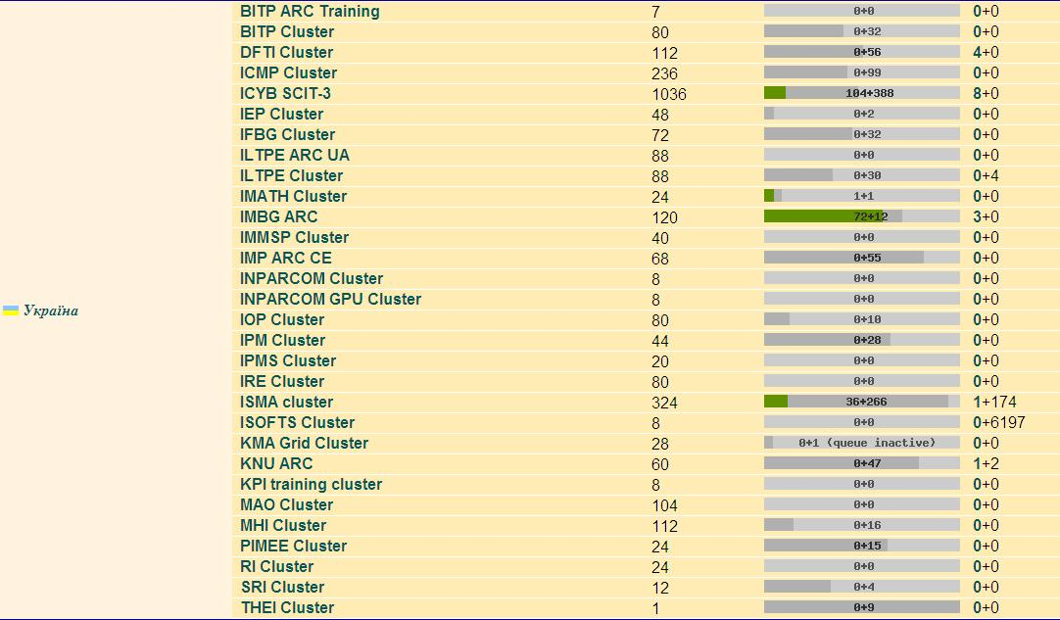
Ресурсы УНГ (31-10-2012)
30 грид сайтов
http://www.nordugrid.org/monitor/

Slide 8
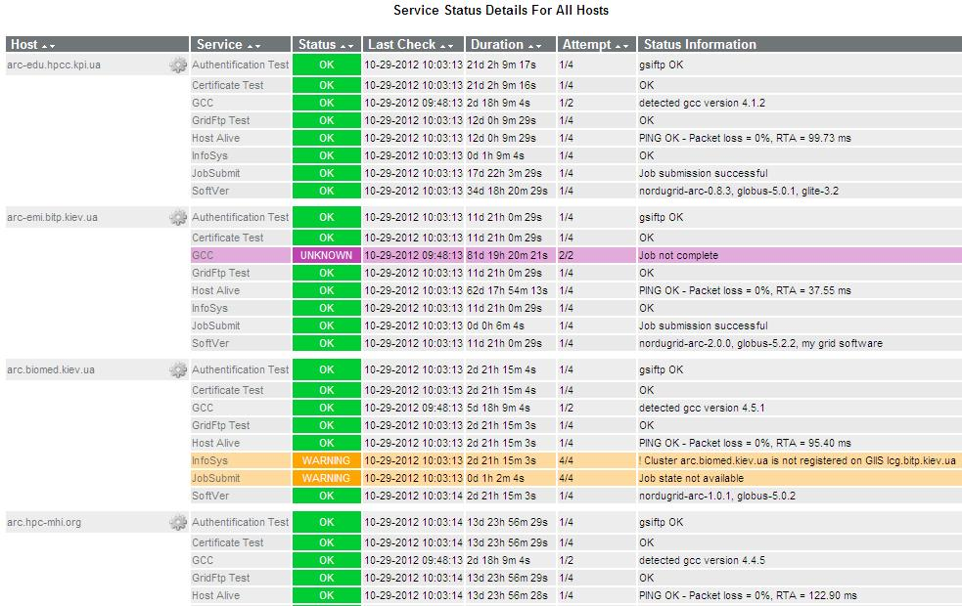
Ресурсы УНГ
В 2012 году была введена в эксплуатацию система тестирования доступности грид-сайтов УНГ (https://194.44.37.211/nagios/, http://infrastructure.kiev.ua/monitoring/ )

Slide 9
Кластер | Процент общего времени доступности сервисов
 | Июнь | Июль | август | сентябрь | октябрь
nordug.bitp.kiev.ua | 100% | 100% | 100% | 96,5% | 99,85%
arc.biomed.kiev.ua | 99% | 99% | 99% | 68,7% | 99%
arc-edu.hpcc.kpi.ua | 100% | 100% | 100% | 88% | 100%
arc.hpc-mhi.org | 89% | 89% | 85% | 89,7% | 90%
arc.imbg.org.ua | 100% | 100% | 100% | 94% | 100%
arc.univ.kiev.ua | 100% | 100% | 100% | 90% | 100%
cluster-edu.wups.lviv.ua | 95% | 99% | 97% | 40% | 63%
cluster-fti.ac.donetsk.ua | 83% | 83% | 80% | 78% | 80%
cluster.ilt.kharkov.ua | 99% | 99% | 99% | 94% | 99%
cluster.immsp.kiev.ua | 95% | 95% | 95% | 91% | 93%
energrid.ipme.kiev.ua | 98% | 98% | 98% | 94% | 98%
golowood.mao.kiev.ua | 100% | 100% | 100% | 96% | 100%
grid.ifbg.org.ua | 100% | 100% | 100% | 89% | 100%
grid.ipm.lviv.ua | 100% | 100% | 100% | 93,7% | 100%
grid.ipms.kiev.ua | 85% | 85% | 83% | 89% | 93%
grid.isma.kharkov.ua | 96% | 96% | 96% | 96% | 96%
grid.isofts.kiev.ua | 100% | 100% | 100% | 97% | 100%
simulator.imath.kiev.ua | 100% | 100% | 100% | 96% | 100%
west.icmp.lviv.ua | 99% | 99% | 99% | 95,5% | 99%

Slide 10
Кластер | Процент общего времени доступности сервисов
 | Июнь | Июль | август | сентябрь | октябрь
Национальный университет «Киево-Могилянская академия» | 48% JS = 0,7% | 48% JS = 0,7% | 48% JS = 0,7% | 66% JS= 0% | 60% JS =0,7%
Институт прикладной физики НАН Украины | 0% | 0% | 0% | 0% | 0%
Институт магнетизма НАН Украины | 66% JS = 1% | 66% JS= 1% | 66% JS=1% | 66% JS =1% | 66% JS= 1%
Институт радиофизики и электроники им. А.Я. Усикова НАН Украины | 58% | 58% | 58% | 77% | 58%
Институт физики полупроводников имени В. Е. Лашкарева НАН Украины | 30% JS = 0% | 30% JS= 0% | 30% JS = 1% | 30% JS= 0% | 33% JS = 0%
Радиоастрономический институт НАН Украины | 50% JS = 0% | 50% JS = 0% | 50% JS = 0% | 44,5% JS = 0% | 50% JS = 0%
Институт физики НАН Украины | 40% JS = 0% | 40% JS = 0% | 40% JS = 0% | 48% JS = 0% | 40% JS = 0%
Институт космических исследований НАНУ-НКАУ | 32% JS = 0% | 32% JS = 0% | 32% JS = 0% | 32% JS = 0% | 32% JS = 0%
Институт металофизики им.Г.В.Курдюмова НАН Украины | 17% | 17% | 17% | 54,5% | 17%
Таврический гуманитарно-экологический институт | 83% JS = 0% | 83% JS = 0% | 83% JS = 0% | 54% JS = 0% | 82% JS = 0%
Институт кибернетики имени В.М. Глушкова НАН Украины | 57% | 57% | 57% | 57% | 57%

Slide 11
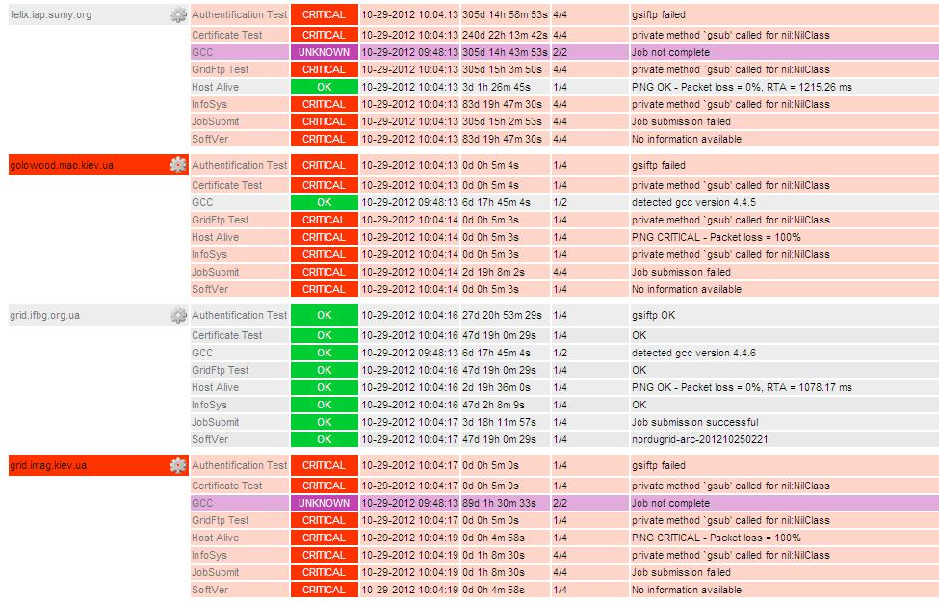
Институт прикладной физики НАН Украины
Главная астрономическая обсерватория
Институт магнетизма НАН Украины

Slide 12
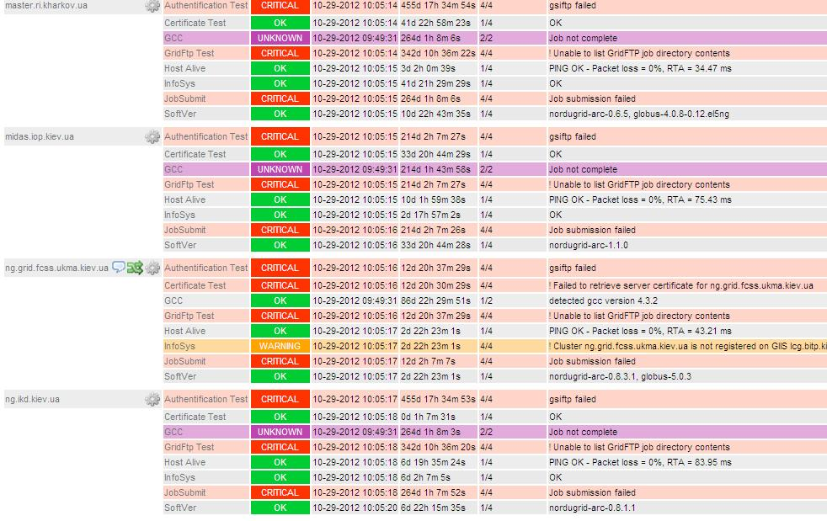
Радиоастрономический институт НАН Украины
Институт физики НАН Украины
Национальный университет «Киево-Могилянская академия»
Институт космических исследований

Slide 13
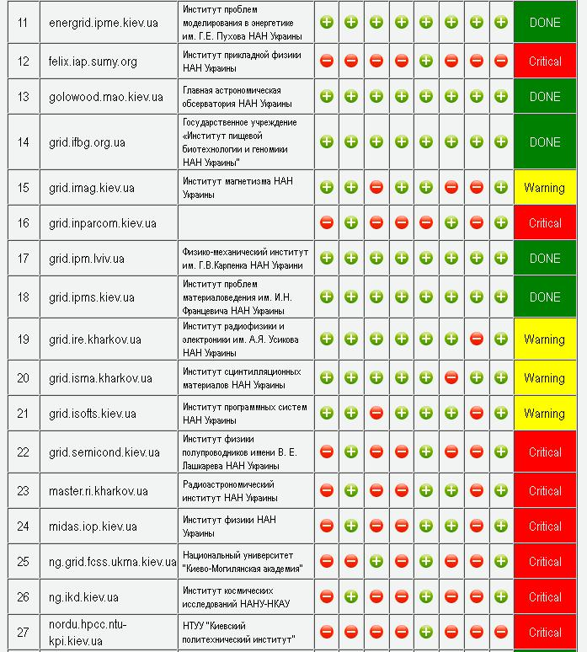

Slide 14
Ресурсы УНГ
Обеспечение доступности грид-сайта это ответственность администратора грид – сайта.
Контроль за работой грид-сайта должен выполнять менеджер грид-сайта,
Система тестирования доступности грид-сайтов – это только информационная помощь администраторам грид-сайтов,
У БКЦ (центр мониторинга) нет ни каких механизмов для исключения грид-сайта из инфраструктуры УНГ

Slide 15
Ресурсы УНГ
В июне 2012 года на заседании ККП было принято решение о необходимости подписания документа
«Ресурсний центр UNG.
Операційна Угода про рівень сервісів».
который по тексту является аналогом документа OLA EGI и определяет обязательства ресурсного центра по обеспечению доступности грид-сайта.

Slide 16
Ресурсы УНГ
На текущий момент документ подписали:
Института теоретической физики им. Н.Н. Боголюбова ,
Киевский государственный университет им. Тараса Шевченко,
ННЦ Харьковский физико-технический институт,
Физико-технический институт низких температур им. Б.И. Веркина НАН Украины,
Институт молекулярной биологии и генетики НАНУ,
Национальный научный центр медико-биотехнических проблем НАН Украины,
Государственное учреждение «Институт пищевой биотехнологии и геномики НАН Украины" .

Slide 17
Ресурсы УНГ
ВО ukraine прекратила работу. Пользователи должны входить в одну из виртуальных организаций УНГ
Для администраторов создана
ВО ung.infrastructure
Для обучения созданы ВО bitpedu, kpiedu, academia, testebed.univ.kiev.ua
Для пользователей, которые не входят ни в одну тематическую Во создана ВО ung.seed

Slide 18
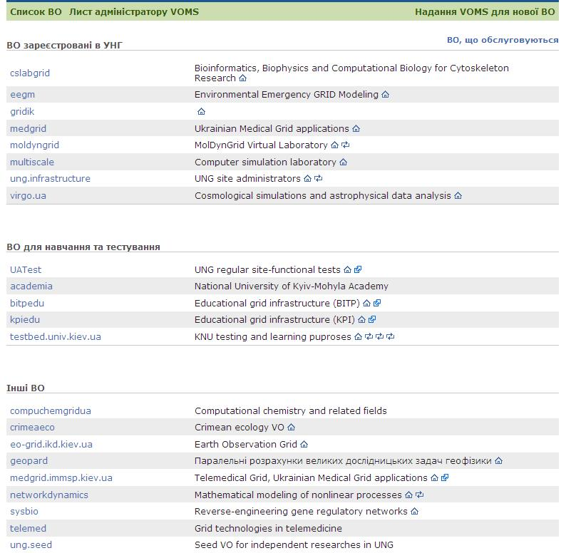

Slide 19
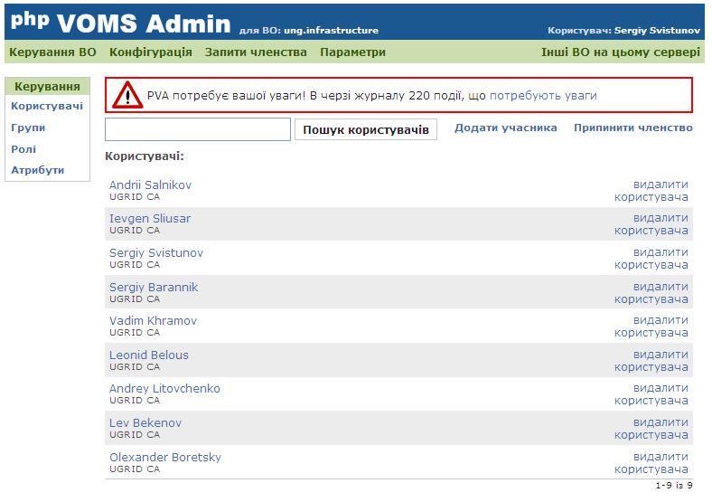
ВО ung.infrastructure
32 грид-сайта

Slide 20
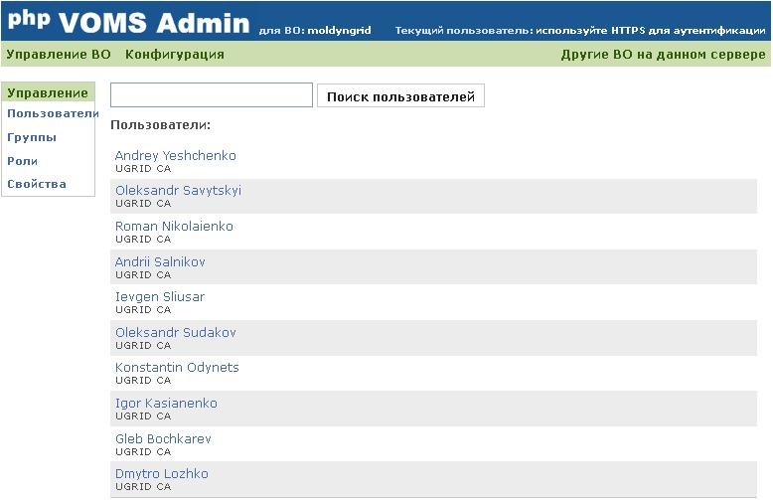
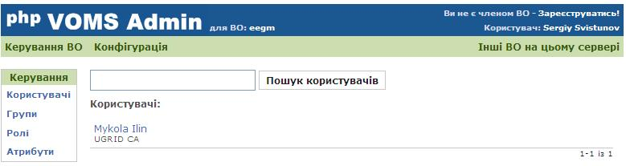
ВО moldyngrid
27 пользователей
ВО eegm
1 пользователь

Slide 21
Ресурсы УНГ
С сайта nordugrid.org
Институт | Количество активных пользователей
Институт теоретической физики им. Н.Н. Боголюбова НАН Украины | 7
Институт молекулярной биологии и генетики НАН Украины | 5
Институт кибернетики имени В.М. Глушкова НАН Украины | 2
Киевский государственный университет им. Тараса Шевченко | 2
Институт физики конденсированных систем НАН Украины | 1
Физико-технический институт низких температур им. Б.И. Веркина НАН Украины | 1
Институт магнетизма НАН Украины | 1
Институт проблем математических машин и систем НАН Украины | 1
Институт металофизики им.Г.В.Курдюмова НАН Украины | 1
Институт проблем материаловедения им. И.Н. Францевича НАН Украины | 1
Институт радиофизики и электроники им. А.Я. Усикова НАН Украины | 1
Институт сцинтилляционных материалов НАН Украины | 1
Харьковский физико - технический институт | 1
НТУУ "Киевский политехнический институт" | 1
Институт проблем моделирования в энергетике им. Г.Е. Пухова НАН Украины | 1
Таврический гуманитарно-экологический институт | 1
Черкасский университет | 1

Slide 22
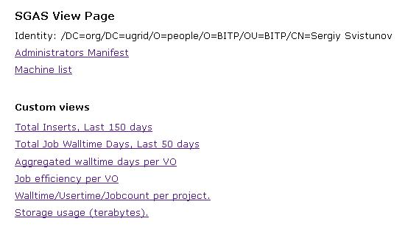
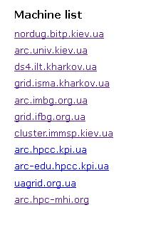
Ресурсы УНГ
Система учета использования ресурсов УНГ - https://vobox1.bitp.kiev.ua:6143/sgas/view

Slide 23
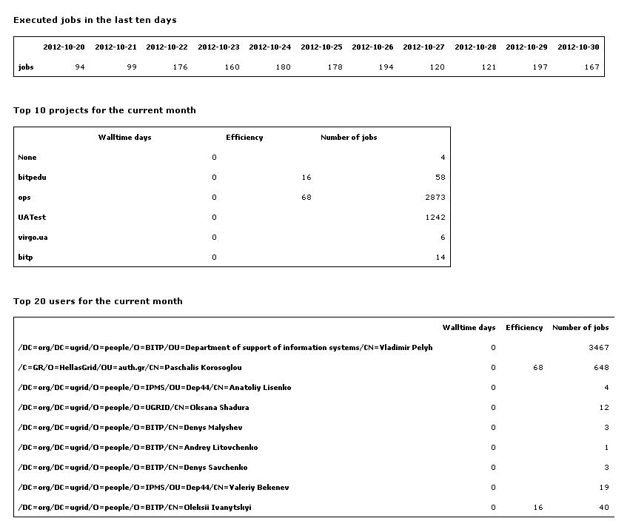
nogdug.bitp.kiev.ua

Slide 24
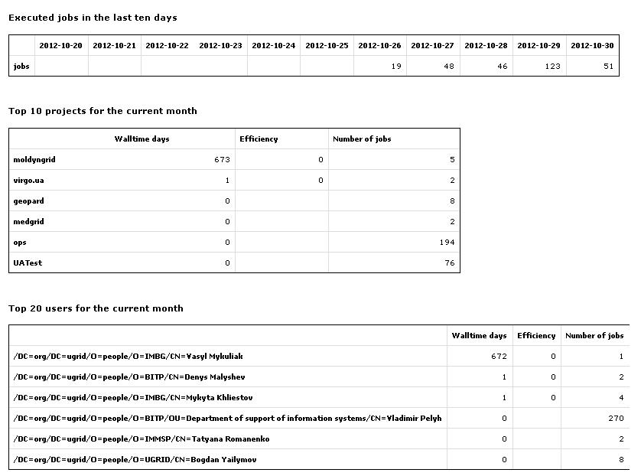
uagrid.org.ua

Slide 25
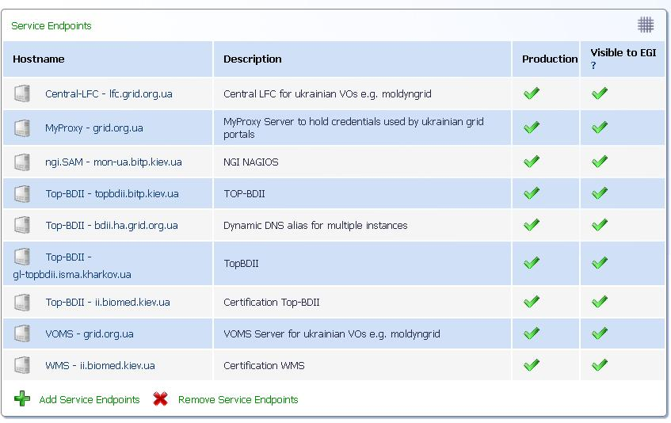
Структура NGI_UA
(центральные сервисы)

Slide 26
Структура NGI_UA
(грид сайты)

Slide 27
Работа NGI_UA
Рівні сервісу | Кількісне значення
Мінімальна кількість UMD-сумісних можливостей публікації інформації про сайт (Site Information Discovery Capability) | один
Мінімальна кількість Функціональних можливостей (Functional Capabilities) | один
Мінімальна доступність Ресурсного центру (Resource Centre availability) | 70%
Мінімальна надійність Ресурсного центру (Resource Centre reliability) | 75%
Періодичність обчислення доступності/надійності/простою | кожний місяць
Мінімальна кількість системних адміністраторів | один
Максимальний час, щоб підтвердити запити у системі GGUS (Resource Infrastructure Provider) | чотири години
Максимальний час, щоб підтвердити запити у системі GGUS (Resource Centre) | вісім годин
Максимальний час для вирішення інцидентів зафіксованих в GGUS | п’ять робочих днів
Мінімальна кількість підтримуваних груп користувачів | одна
Відстеження відповідності щодо доступності | щомісяця

Slide 28
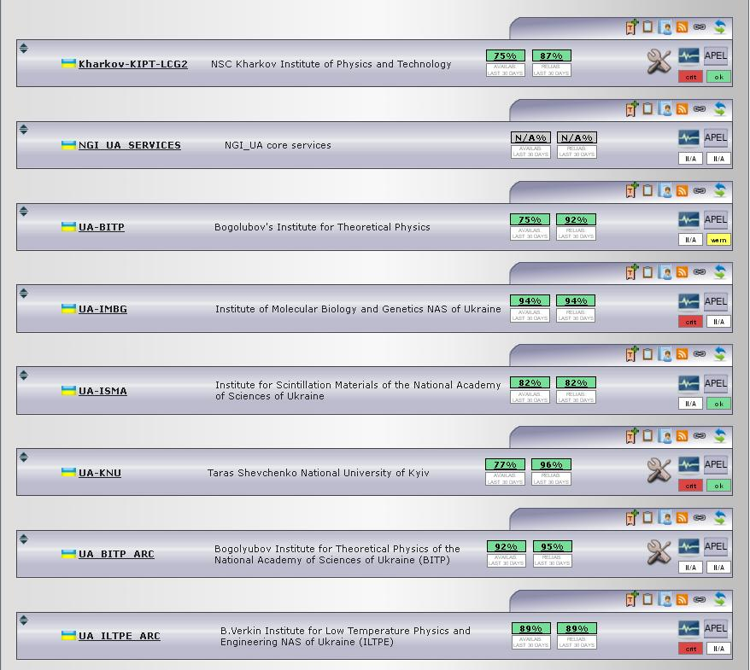
EGI

Slide 29
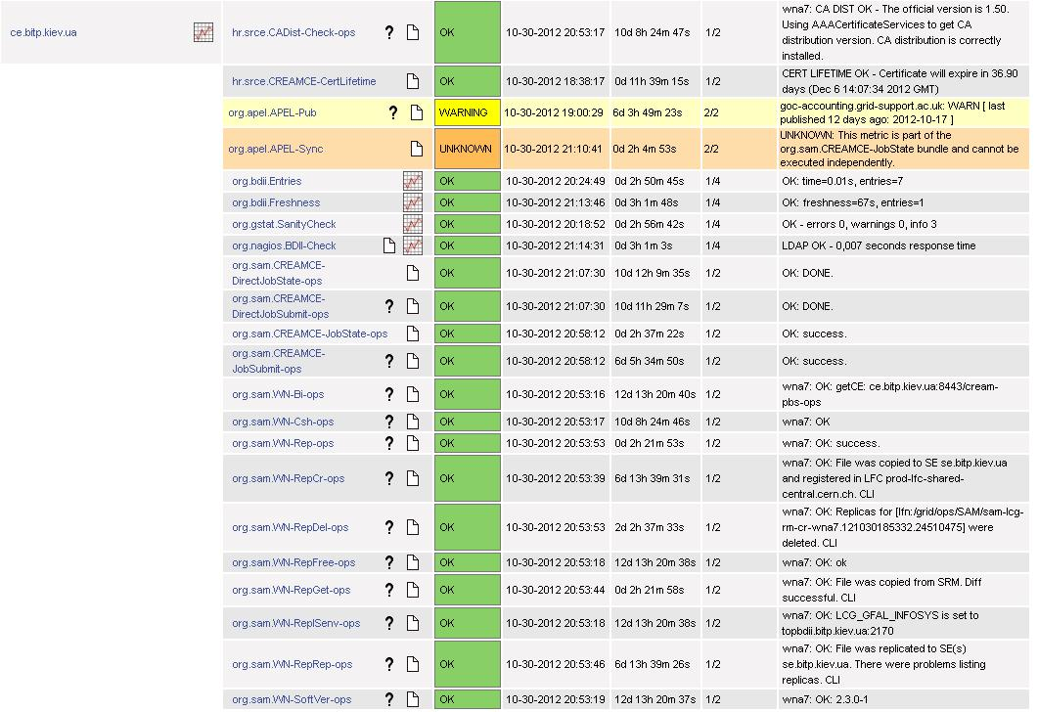

Slide 30
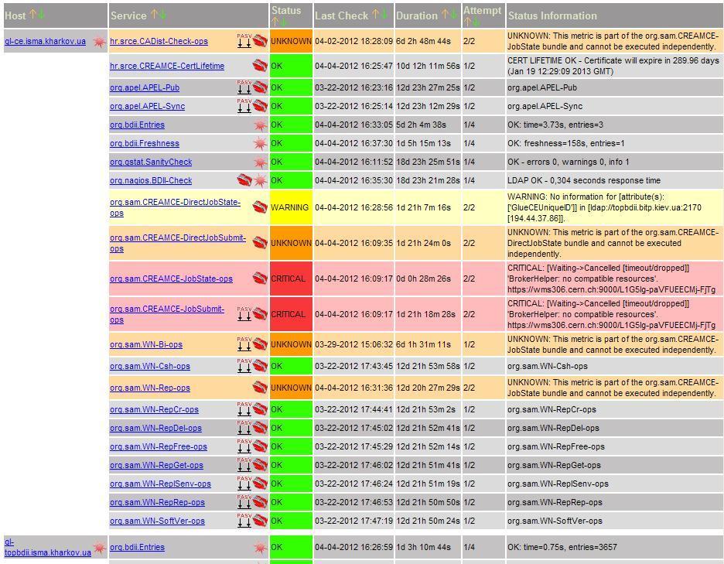

Slide 31
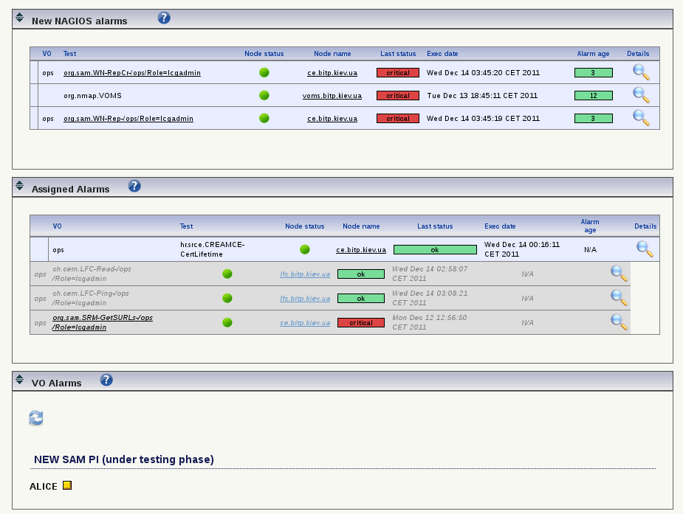
Операционный портал

Slide 32
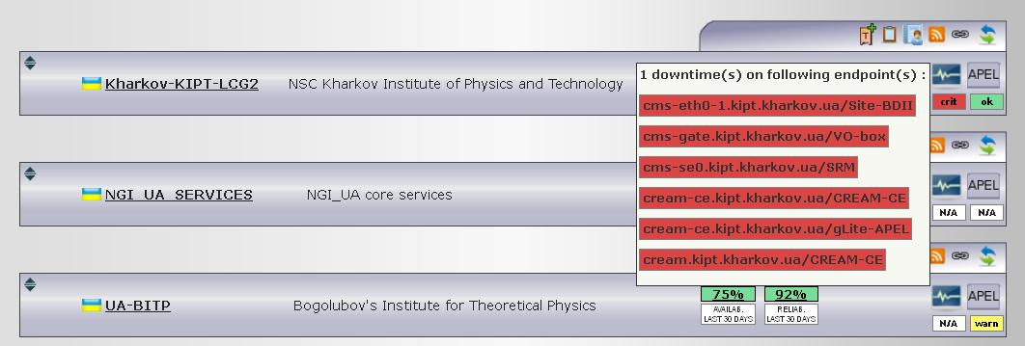
Операционный портал
(объявление недоступности ресурса)

Slide 33
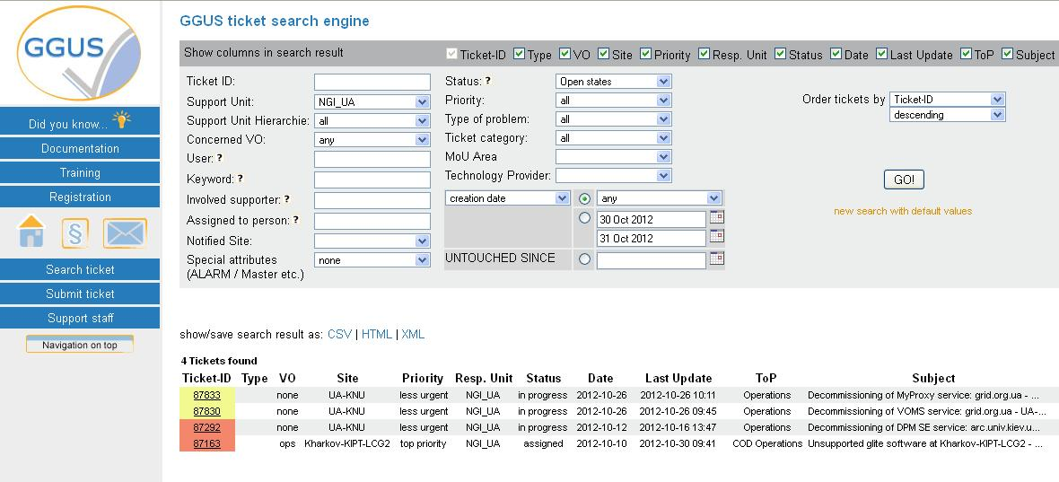
GGUS ticket

Slide 34
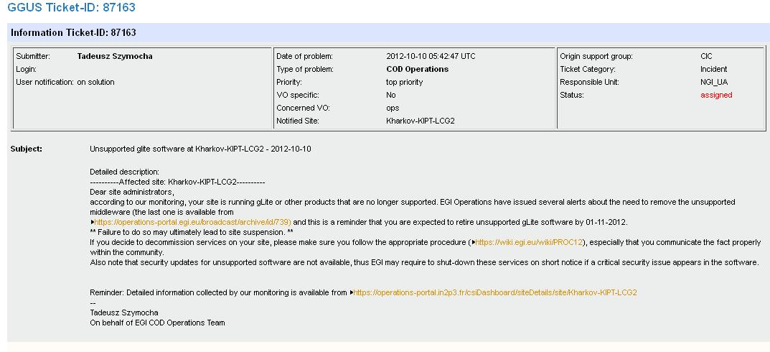
GGUS ticket

Slide 35
Миграция сервисов VOMS и MyProxy
Новые версии служб
VOMS: voms.grid.org.ua (вместо grid.org.ua)
MyProxy: px.grid.org.ua (вместо grid.org.ua)
Согласно процедуре окончания эксплуатации старых сервисов принятой в EGI, график работ следующий:
2 ноября: Начало downtime
5 ноября: Выключение статусов 'production' и 'monitored' в GOCDB
6 ноября: Удаление служб из информационной системы грид-сайта UA-KNU
7 ноября: Конец downtime, остановка работы службы
9 ноября: Удаление службы из GOCDB

Slide 36
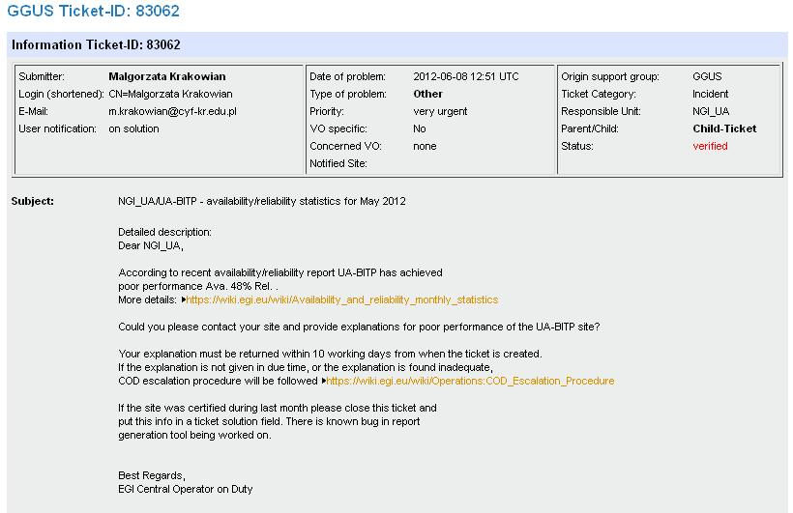

Slide 37
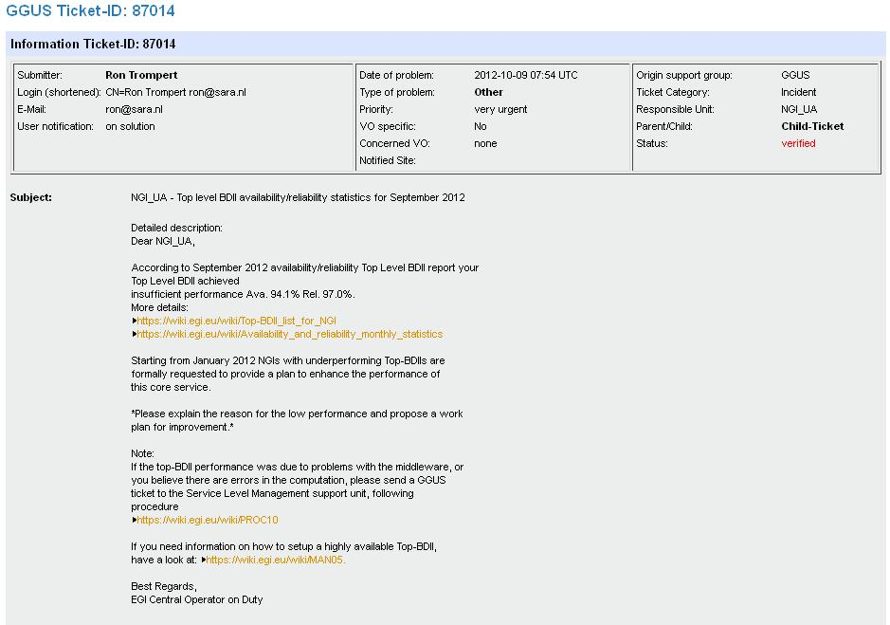

Slide 38
High Availability of Top-BDII
single entry point for clients
DNS failover (4 servers for a zone)
tests run each minute and DNS is updated based on result
2 instances: BITP and ISMA
fall-back to EGI Catch-all pool if all instances failed

Slide 39
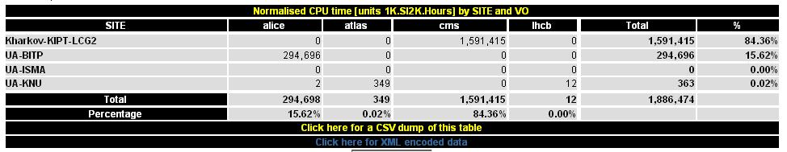
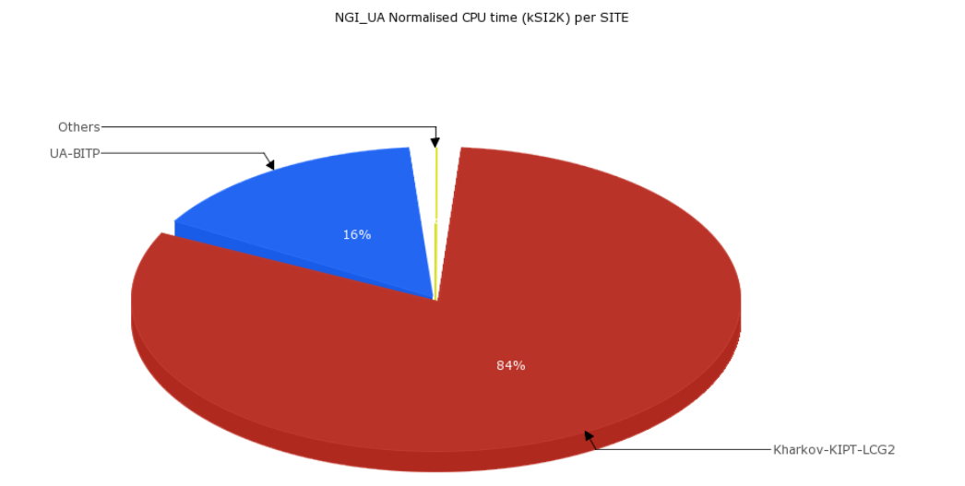
EGI Accounting Portal - Normalized CPU time for NGI_UA

Slide 40
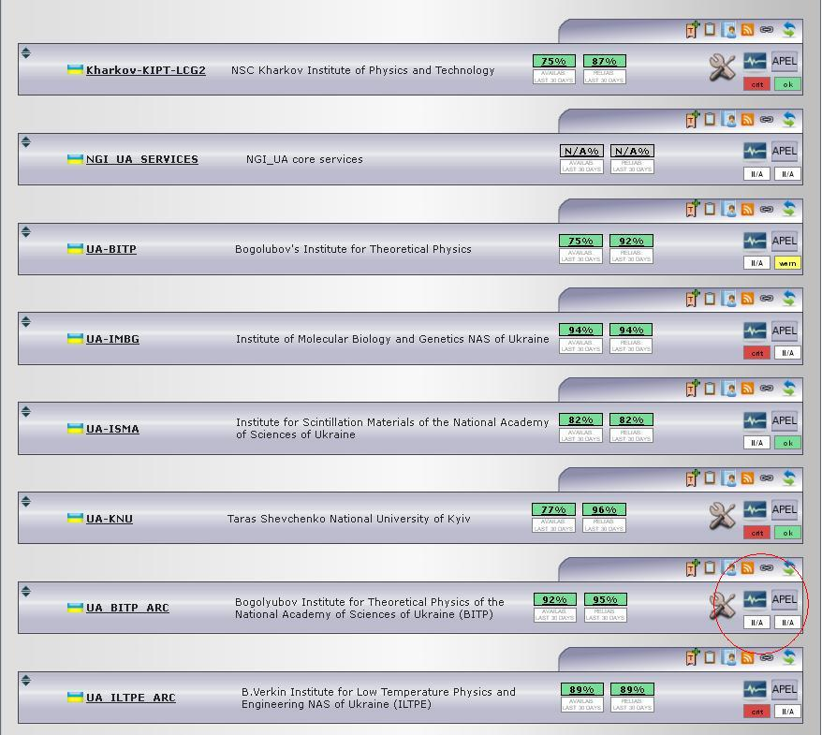

Slide 41
Ресурсы NGI_UA
Обеспечение доступности грид-сайта это ответственность администратора грид – сайта.
Контроль за работой грид-сайта должен выполнять менеджер грид-сайта,
Система тестирования доступности грид-сайтов – это только информационная помощь администраторам грид-сайтов,
У EGI есть механизм для исключения грид-сайта из инфраструктуры EGI!

Slide 42
ВОПРОСЫ
Может отказаться от мониторинга доступности сайтов УНГ ?
Выполнять поддержку только грид-сайтов NGI_UA ?
Поставить знак равенства
УНГ = NGI _UA ?
и работать только с грид – сайтами, которые готовы выполнять требования OLA?

Slide 43
Спасибо за внимание!

